Slide 1

PENGURUSAN GRAFIK
Teori Perkembangan Artistik

Slide 2
- Kebolehan berfikir melalui gambar.
- Peka dan sensitif kepada ciri-ciri visual, keseimbangan, warna, garisan, bentuk dan ruang.
- Perkembangan artistik selari dengan perkembangan mental.
- Diklasifikasikan kepada beberapa peringkat tertentu . Contoh: Lowenfeld & Britain (6 peringkat) dan Georges & Luquet (4 Peringkat)
Membolehkan seseorang membuat persepsi tentang persekitarannya dengan tepat.
KECERDASAN
VISUAL RUANG
KOGNITIF
TEORI
PERKEMBANGAN
SENI VISUAL
- Persepsi ruang ( apa yang dilihat)
- Merujuk kepada perkembangan bahasa untuk analisa seni.
- Representasi ( Bagaimana mencerminkan / menggambarkan diri dalam seni)
PERSEPSI &
REPRESENTASI
PSIKOANALITIK
- Hasil seni visual menjadi perantara tentang pemikiran bawah sedar.
- Berhubungkait dengan konsep psikoanalitik.
- Menggambarkan tentang perasaan dan emosi
- Corak dan hasil seni menggambarkan tahap perkembangan kognitif.
- Sebagai psikologi terapi

Slide 3
- 2 – 4 Tahun
P1
P2
- 4 – 7 Tahun
PRASKEMATIK
- Mula melukis objek yang dilihat di persekitaran.
CONTENGAN
Contengan secara rawak (buat garisan dan bulatan
- Melukis orang yang rapat, seolah-olah terapung dengan saiz yang berbeza.
TEORI
PERKEMBANGAN ARTISTIK
LOWENFELD & BRITAIN
(1992)
6 PERINGKAT
- 7 – 9 Tahun
KESEDARAN
REALISMA
P3
SKEMATIK
P4
- 9 – 12 Tahun
- Objek yang dilukis lebih tersusun. Ada langit & tanah.
- Lukisan lebih realistik & teliti.
- Buat perbandingan dgn lukisan rakan, lebih berhati-hati, titikberatkan kualiti & individualistik.
- Lukisan lebih bebas, tidak kisah dgn lukisan rakan & gemar berkongsi.
RASIONAL
“PERIOD IF
DECISION”
- Lebih suka membuat peniruan dgn objek di sekeliling berbanding imaginasi.
- 12 – 14 Tahun
- Penekanan terhadap penghasilan karya.
P5
P6
- 14 – 17 Tahun
- Jarang berkongsi dgn rakan sebaya (malu/rendah diri jika tidak menarik.
- Lebih peka dgn konsep realistik/rasional.
- Memperlihatkan kematangan dlm membuat keputusan.
- Menggunakan bahan2 yg sesuai utk menghasilkan karya

Slide 4
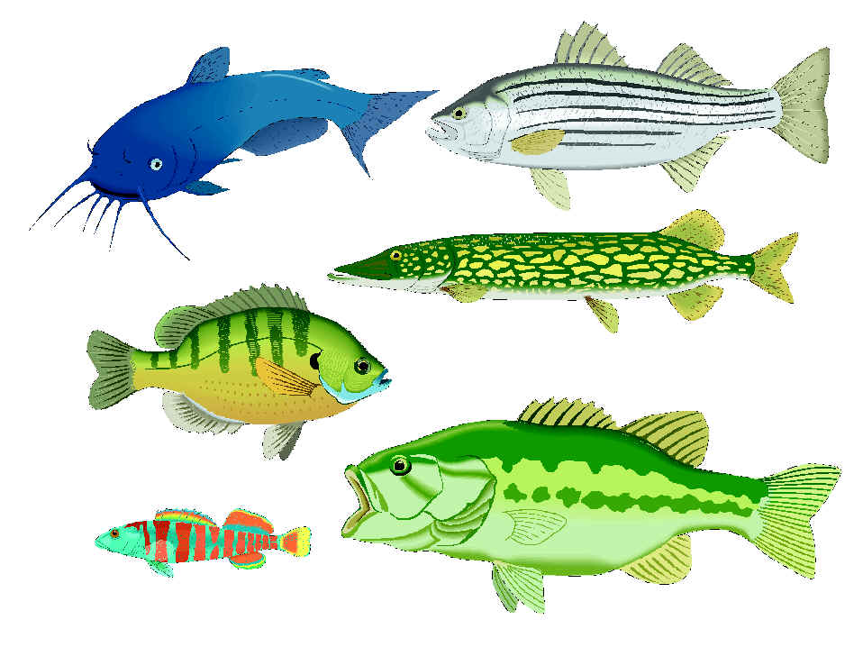
Membuat rekaan dan corak Kraf
tradisional
Unsur seni dan Prinsip-prinsip rekaan
ASAS SINI REKA
Penyerapan unsur sini visual di sekolah rendah dan Prinsip-prinsip rekaan
ASAS SENI VISUAL
Melukis dan membuat gambar
Membentuk dan membuat binaan.
PENGETAHUAN ASAS DALAM SENI VISUAL
Menggambar Membuat rekaan dan corak
Menjurus kepada seni tampak /tidak
SENI VISUAL DALAM KONTEKS KBSR
AKTIVITI SENI VISUAL
Menegaskan kegiatan penghasilan (pemahaman, penghayatan dan kritikan
Membentuk dan membuat binaan Kraf tradisional

Slide 5
Menurun
Mendatar
Major
-Menaik
-Menurun.
Bunyi berat
.Menaik
Pic
Minor (harmonik)
Bunyi Ringan
Warna Ton
Skel (KBSR)
Melodi

Slide 6
Buka tutup
Naik turun
Pusing putar
Memberi tenaga kepada
objek
-Menguasai objek
(menangkap, menyambut)
Bentuk sekata
Berjalan
Berlari
Melompat
Hop
Leap
Pergerakan Asas Bukan Lokomotif
Manipulasi
Pergerekan Asas
Mengawal objek
(menggelecek,
memantul)
Alatan
Lokomotif
Bentuk tidak sekata
-Skip
-Galop
-Melongsor
KEMAHIRAN ASAS PERGERAKAN

